Slide 1
UDRUGA HRVATSKIH SREDNJOŠKOLSKIH RAVNATELJA
Učinkovito vođenje škole za održive promjene
(Effective School Leadership for
Sustainable Changes)
Projekt 2021-1-HR01-KA122-SCH-000013398
1.9.2021. - 28.2.2023. god.

Slide 2
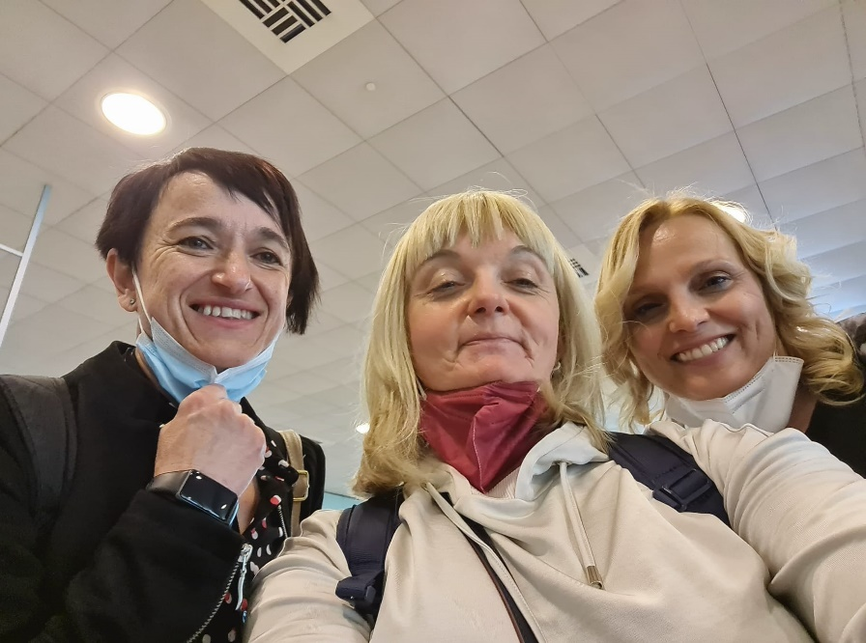
UDRUGA HRVATSKIH SREDNJOŠKOLSKIH RAVNATELJA
‘’Stvorite buduće lidere i
inovatore u učionici’’
Barcelona, 18-22.4.2022.
Sudjelovale ravnateljice:
Suzana Jambrešić,prof.
UD Dora Pejačević, Zagreb
Željka Gajdek, prof.
SŠ Topusko
Astrid Pavletić, prof.
UD Karlovac

Slide 3
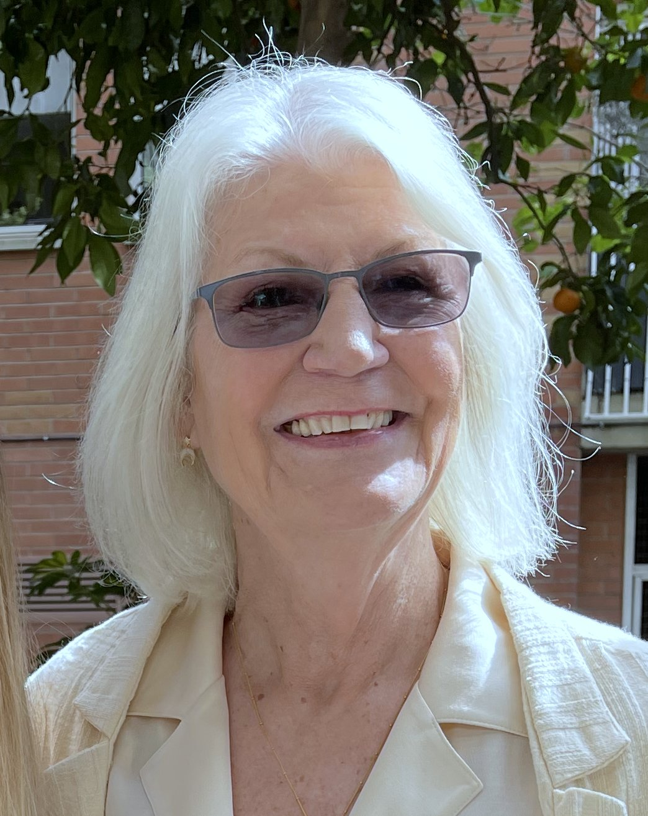
Naša voditeljica
Dr Jacqui Ashton Smith
Doktorat iz područja obrazovanja i autizma
Specijalizirala je vođenje u obrazovanju.
Stručni konzultant o upravljanju i autizmu, uključena u brojne istraživačke projekte ShipCon EU sa sjedištem u Velikoj Britaniji.

Slide 4
Naša organizacija- Cipar
LEARN & ENJOY
info@shipcon.eu.com
+357 25 212918
www.shipcon.eu.com

Slide 5
Tko je sve bio s nama u učionici
- 33 sudionika iz 12 zemalja

Slide 6
1. DAN
Uvod u koncept vodstva
Definirano vodstvo
Što čini vođu
Lideri za učenje
Stilovi vođenja
Lideri za promjenu okruženja
Inovativni lideri

Slide 7
KARAKTERISTIKE VOĐE
Smatra se
kompetentnom
osobom
Kreativan
Ima viziju
Upravlja promjenama
Ima inspiraciju, karizmu i ambiciju
Odlučan
Zna svoju misiju i svrhu
Komunikacijske
vještine
Dobre
međuljudske
vještine

Slide 8
2. DAN
➢ Razvoj budućih lidera
➢ Emocionalna inteligencija u vodstvu
➢ Istina o postignućima i pohvalama
➢ Uspostavljanje granica
➢ Podrška preuzimanju rizika i neuspjehu
➢ Naučiti se nositi sa stresom

Slide 9
3. DAN
➢ Identificiranje prepreka ka uspješnoj komunikaciji
u modernom okruženja
➢ Spoznavanje moći utjecaja
➢ Istraživanje kreativnog razmišljanja i inovacije
➢ Razvijanje vještine lateralnog razmišljanja
➢ Procjena kurikuluma za inovacijske mogućnosti

Slide 10
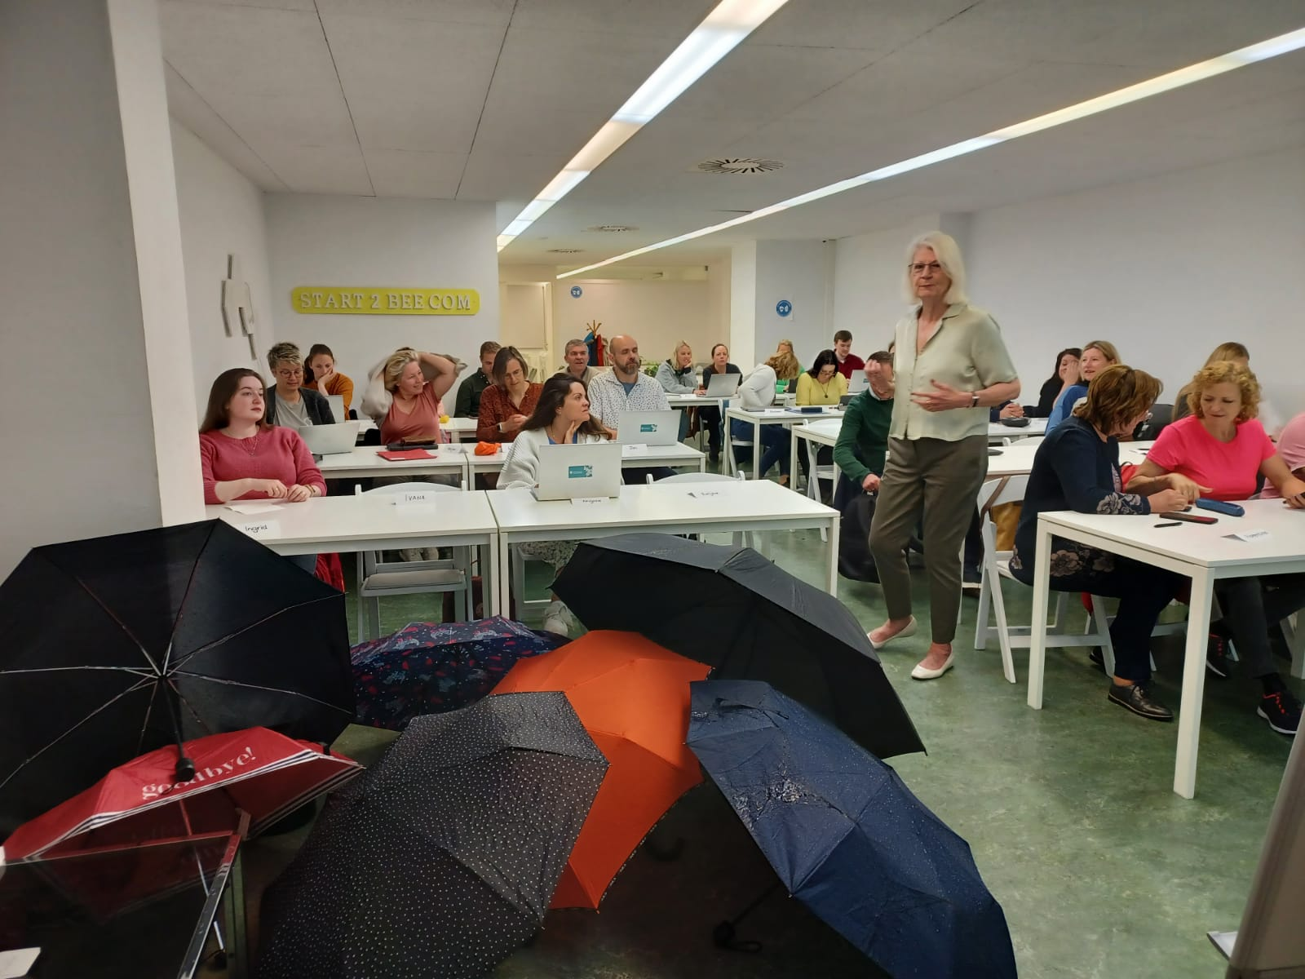
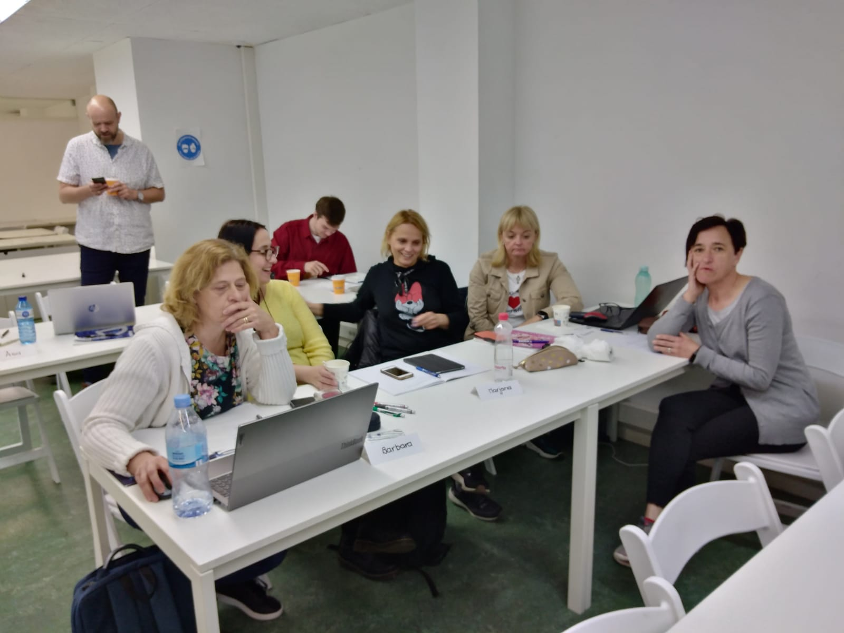
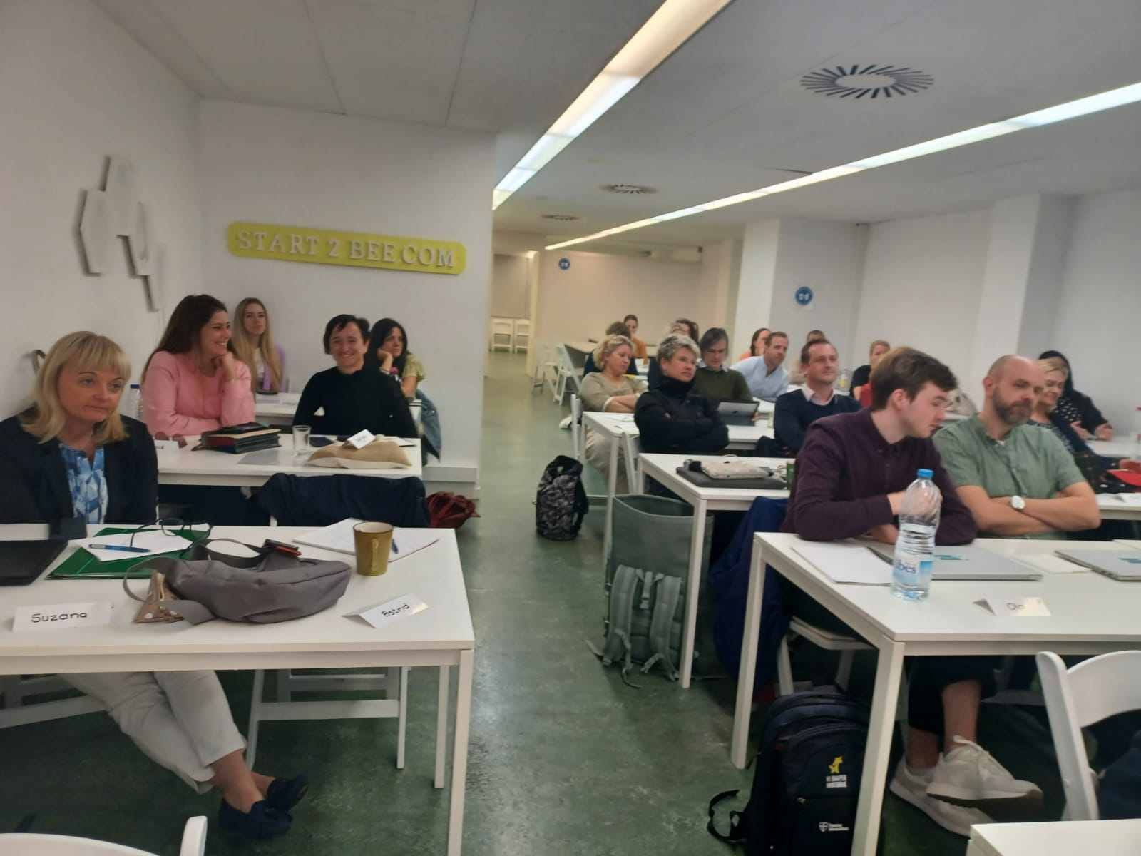
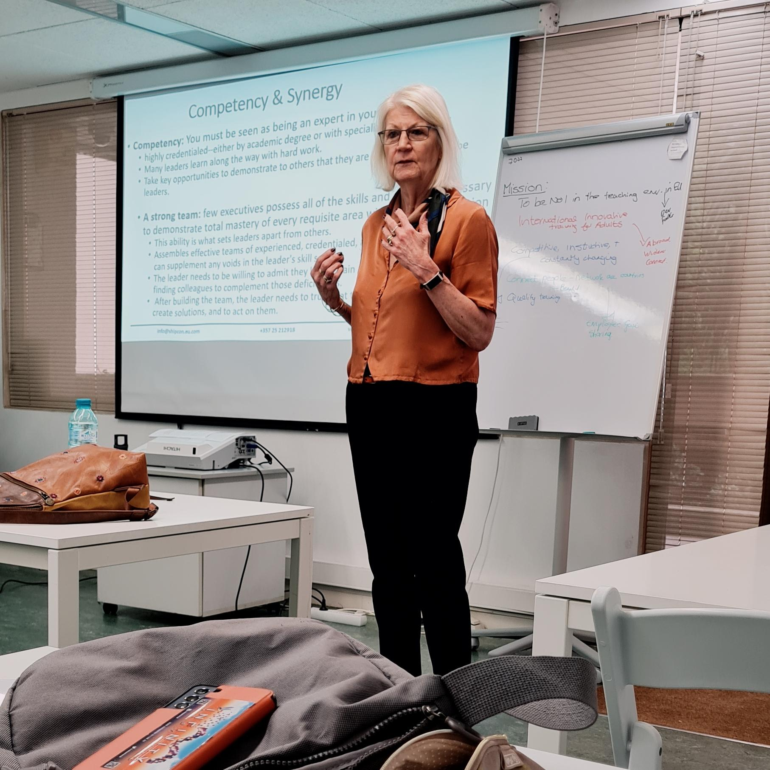
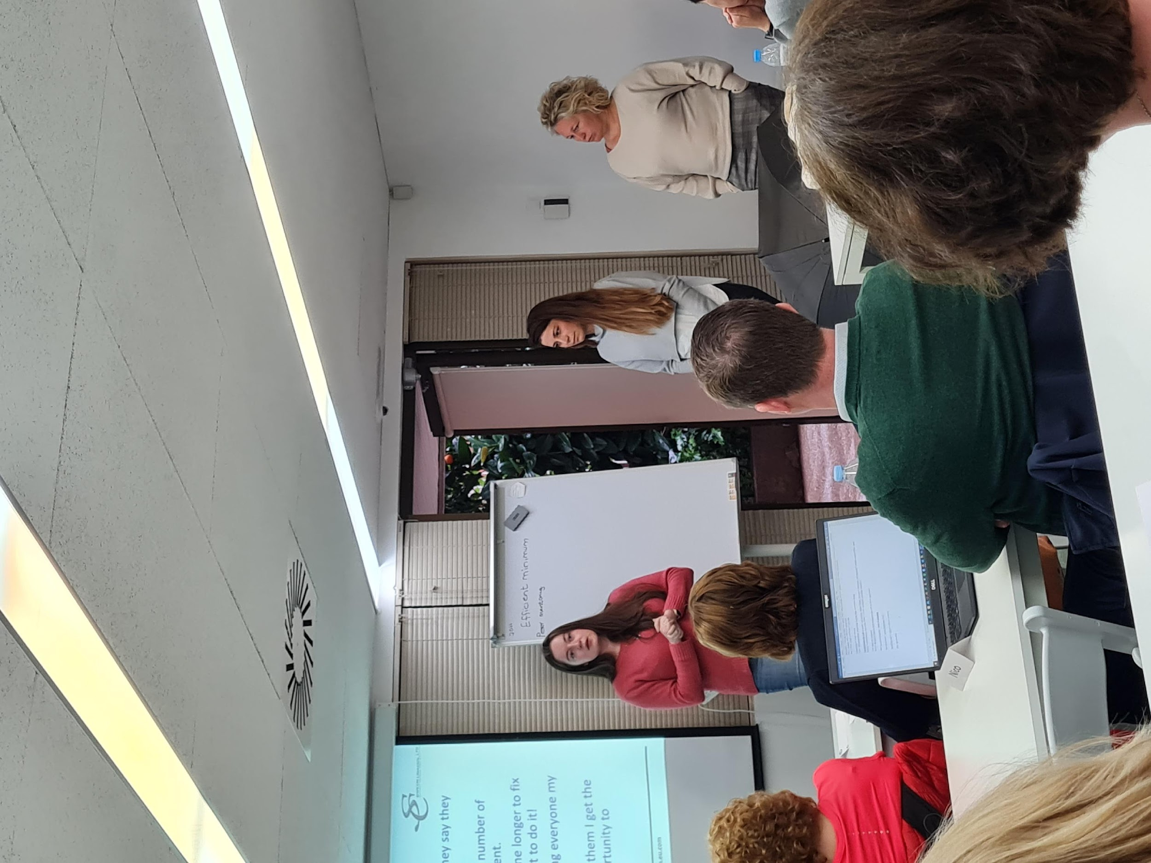
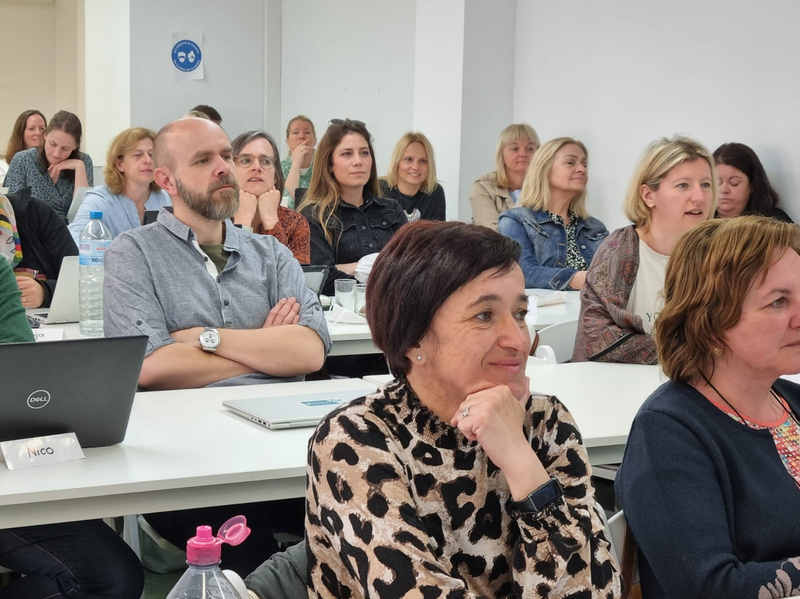
NA NASTAVI...

Slide 11
Ciljevi tečaja
Bolje razumijevanje vodstva i važnost podučavanja ovih vještina
Vodite, razvijajte i poboljšajte sposobnost inovacija u globalnom okruženju.
Pojačajte samopouzdanje za donošenje ključnih odluka.
Steknite razumijevanje primjene inovativnih postupaka za uspješnu implementaciju u praksi.
Postanite prepoznati kao snažan zagovornik inovacija.
Poboljšajte sposobnost komuniciranja inovacija sa svojim kolegama.
Steknite vještine kako biste osigurali stalnu i održivu inovaciju unutar organizacije i kao
rezultat toga potaknuli dugoročni poslovni rast.
Razvijte prilagođeni akcijski plan za pomicanje organizacije naprijed.
Shvatite važnost emocionalne inteligencije i otpornosti u vodstvu
Uživanje i učenje od drugih u grupi

Slide 12
EFEKTIVNI UČINCI VOĐE
Promičite
inovacije
Postavite
jasan
smjer
Zauzmite hrabar stav o bitnim pitanjima
Uspostavite
povjerenje
Pokažite
integritet
Njegujte
sposobnosti
Razvijajte
odnose
Radite ono što
kažete da ćete
učiniti
vodite svojim
primjerom
Pokažite
autentičnost i
poštenje u
ponašanju
Usredotočiti se
na rezultate

Slide 13
Razvijanje budućih lidera
Emocionalna inteligencija u vodstvu
Učinkovitost pohvale
Utvrđivanje granica
Podrška preuzimanju rizika i neuspjehu
Naučiti se nositi sa stresom
Ciljevi i zadaci po danima

Slide 14
Motivator ili inovator
Motivacija,
intrizična i ekstrinzična, ključni je čimbenik uspjeha učenika u svim fazama njihovog obrazovanja.
😉
Odgajatelji mogu igrati ključnu ulogu u pružanju i poticanju te motivacije kod svojih učenika.

Slide 15
Najviši se rukovoditelji slažu oko čimbenika uspjeha za budućnost
- Četiri ključna otkrića o tome kako poslovni čelnici razmišljaju unaprijed: ➢ agilnost ➢ autentičnost ➢ talent ➢ održivost Plus: manje hijerarhijski i više umreženi
Buduća važnost vodstva

Slide 16
The future importance of Leadership Top executives agree on success factors for the future - Four key revelations in how forward thinking business leaders must operate: ➢ agility ➢ authenticity ➢ talent ➢ sustainability Plus: less hierarchical and more networked

Slide 17
Učenje komunikacijskih vještina
Slušajte riječi koje ću reći
Slušaj sada moju pjesmu
Sada zapišite što više riječi s
mog izvornog popisa
koliko se možete sjetiti

Slide 18
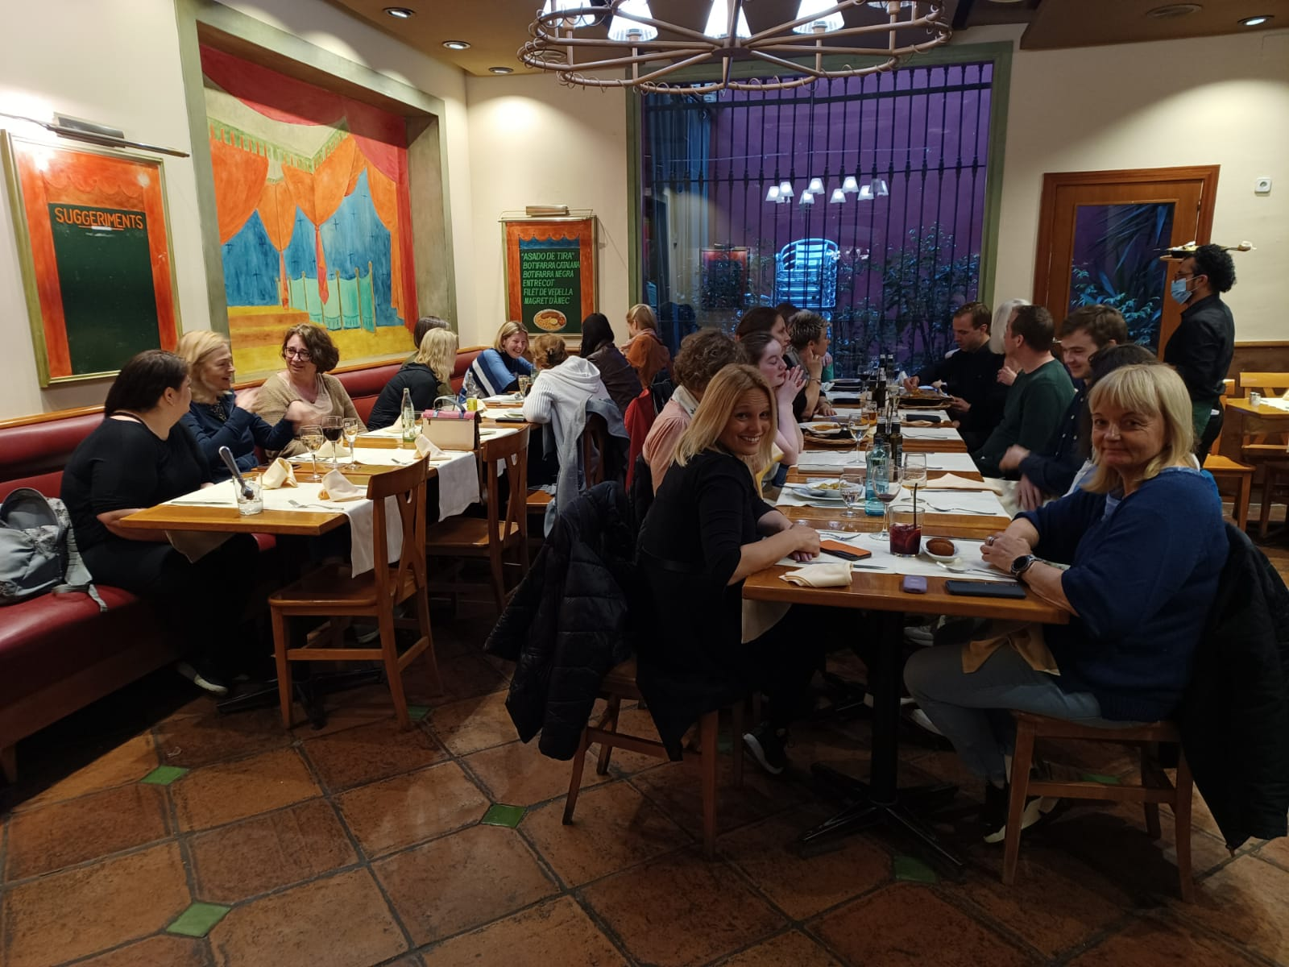
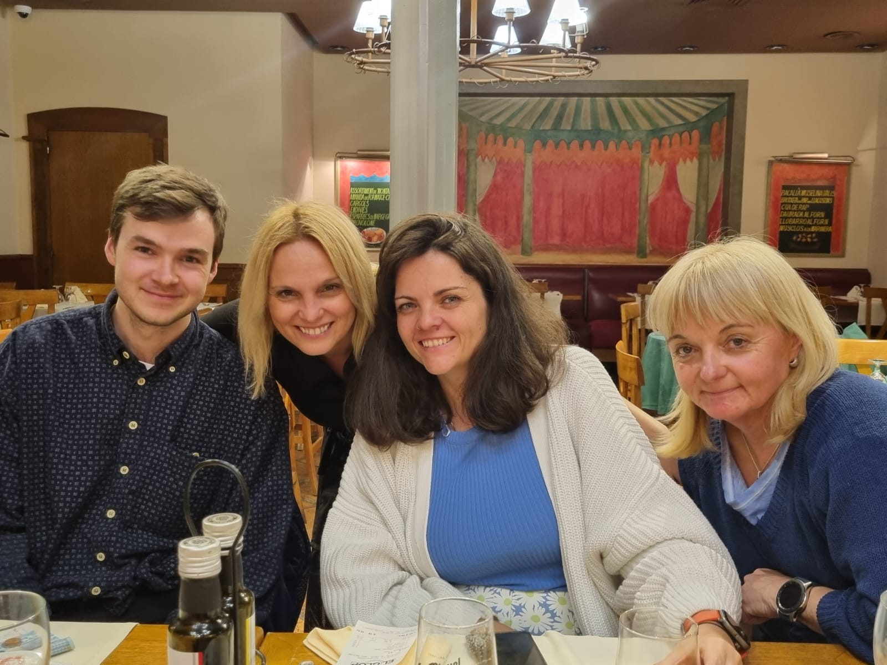
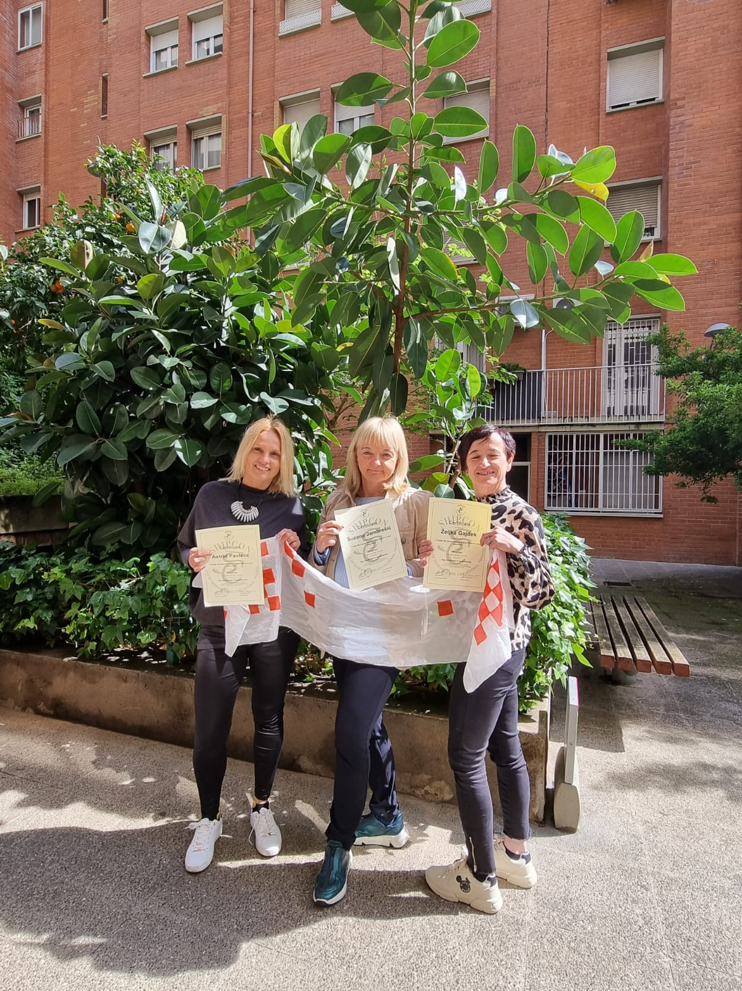
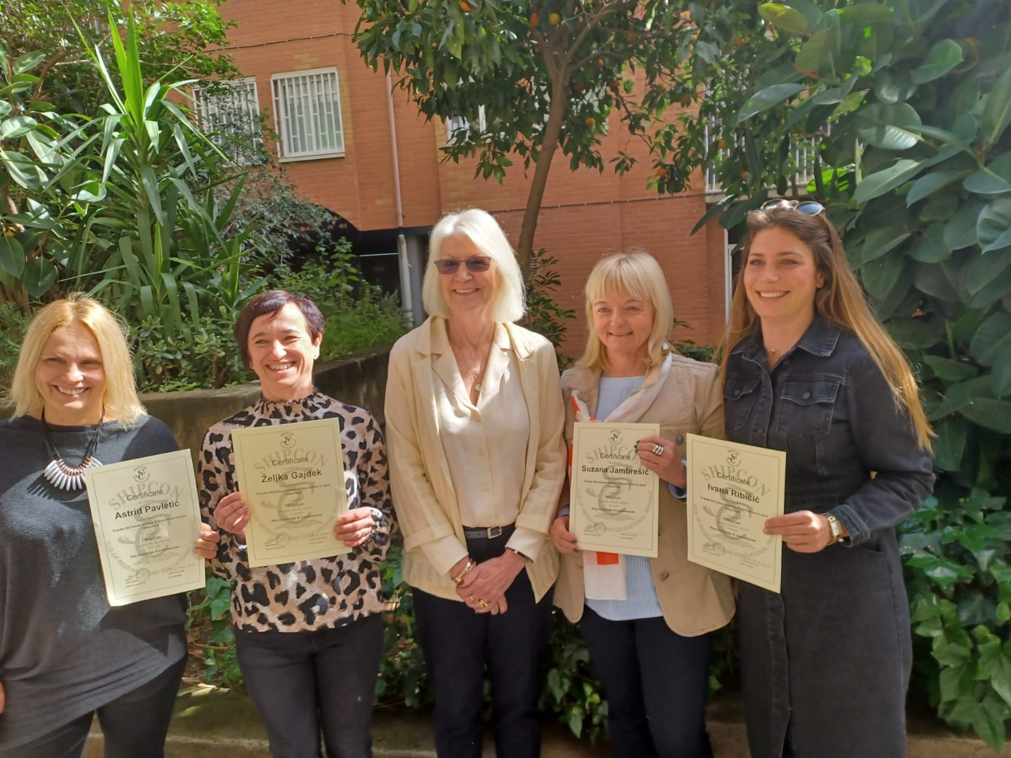
Zajedničko druženje

Slide 19
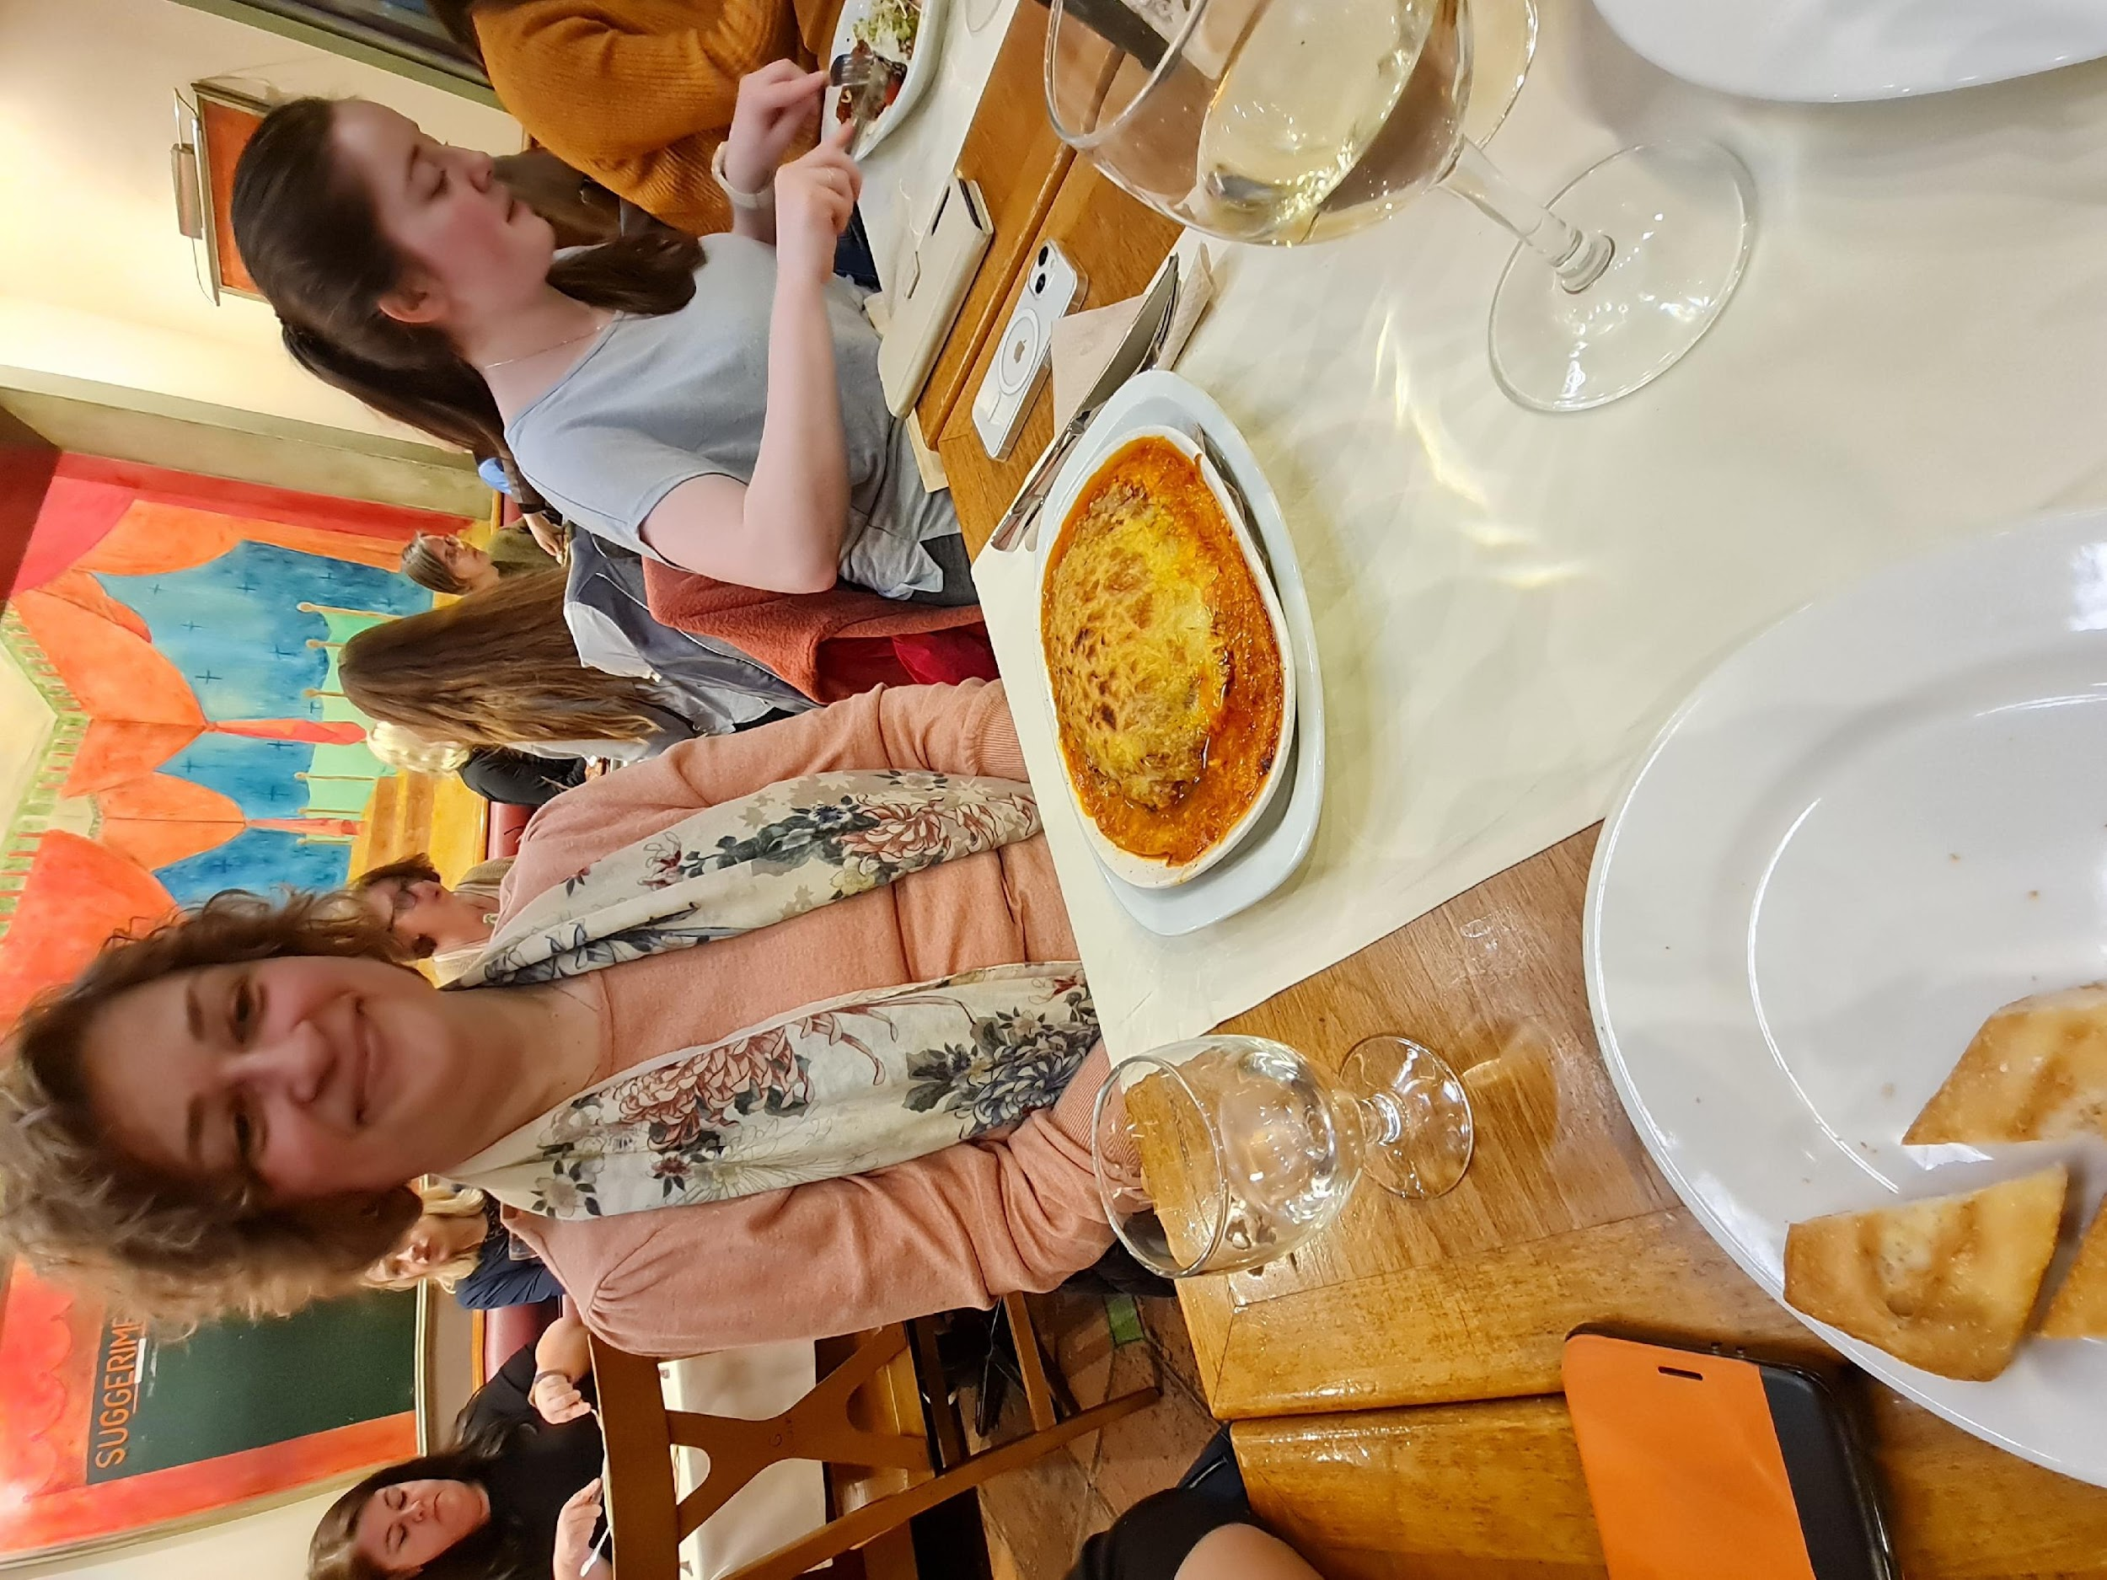
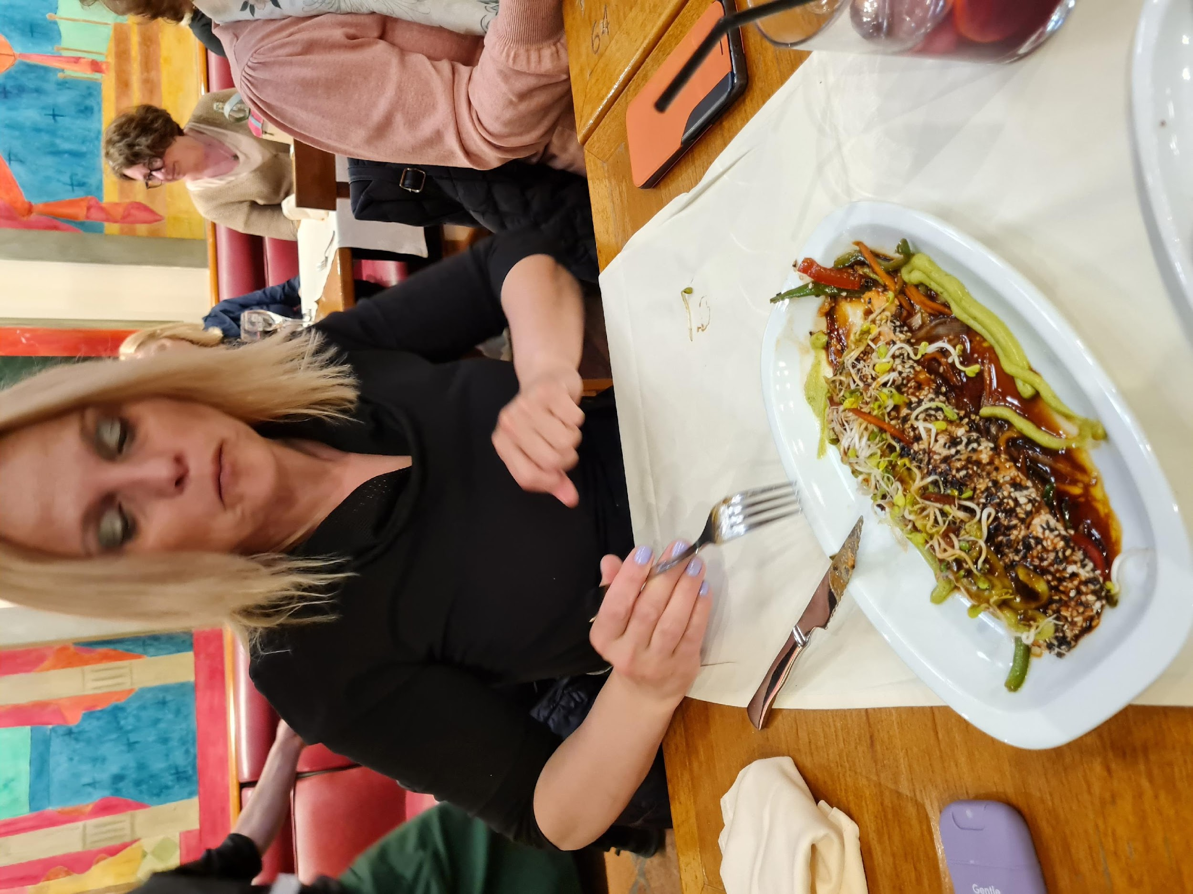
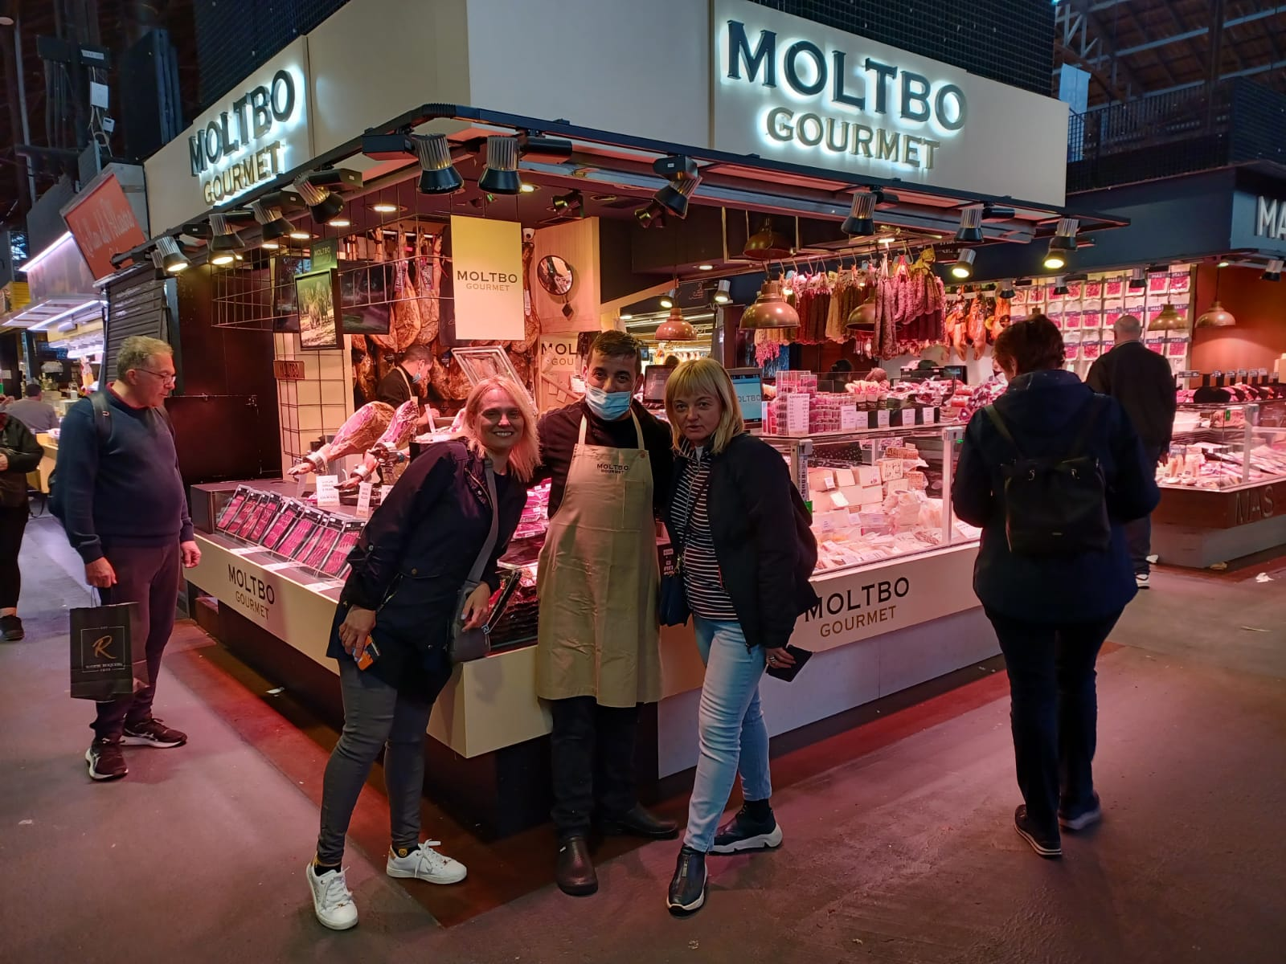
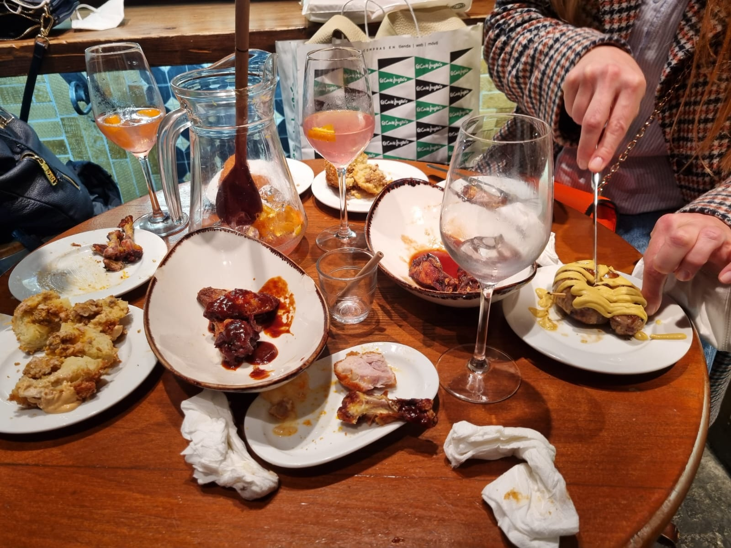
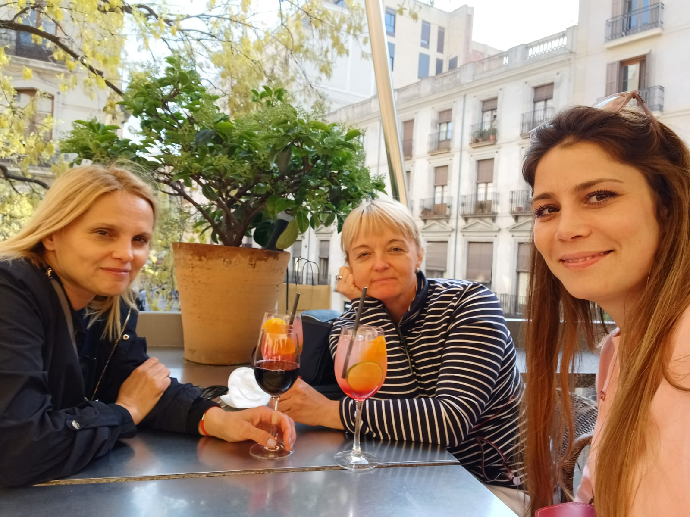
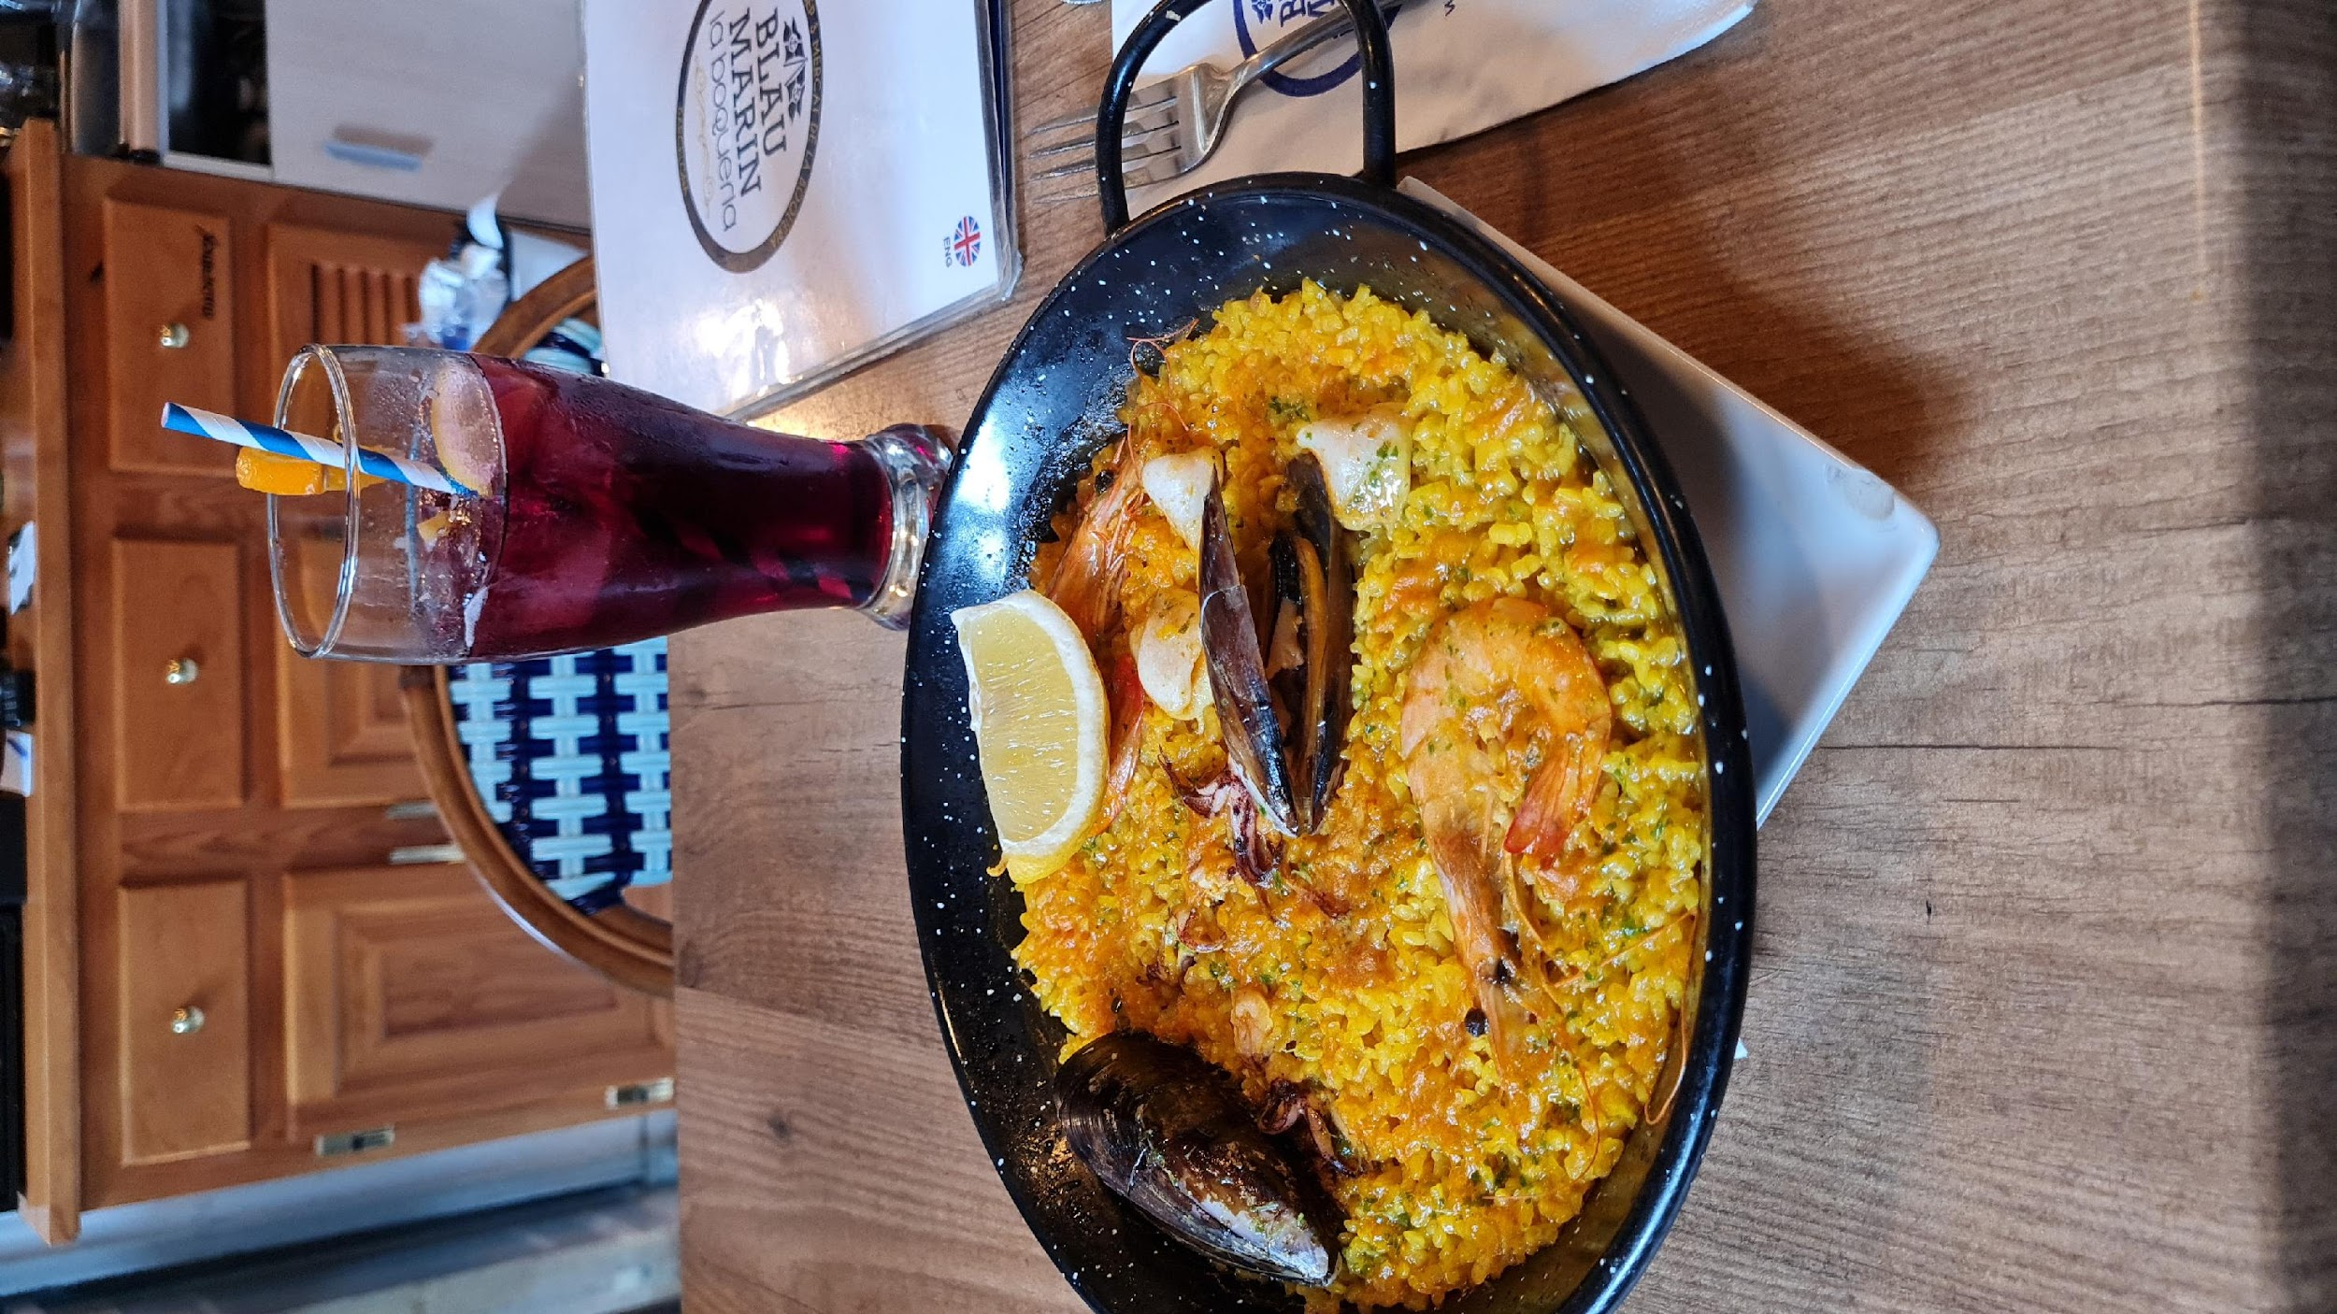

Slide 20
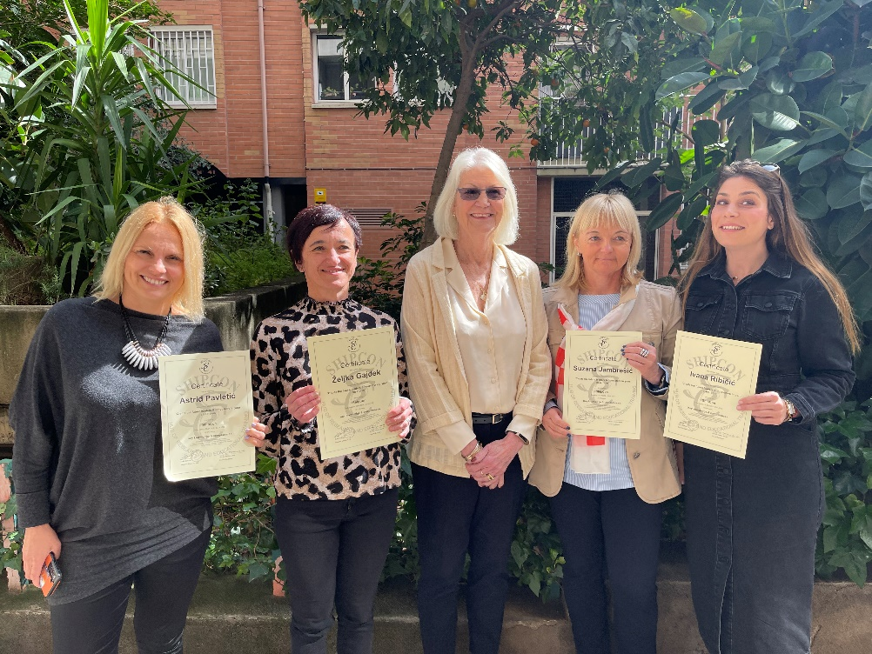
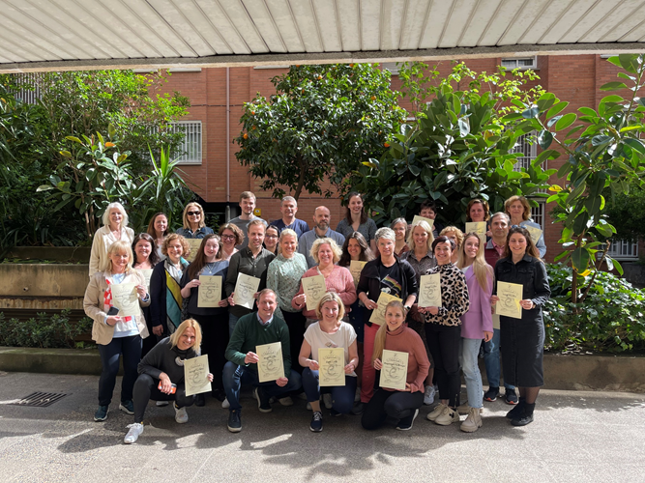
Certificates

Slide 21
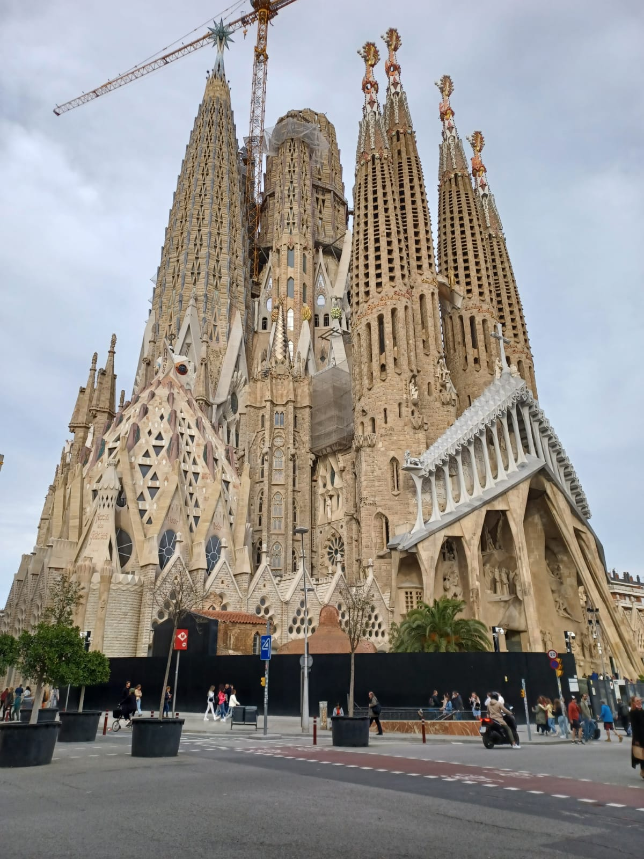
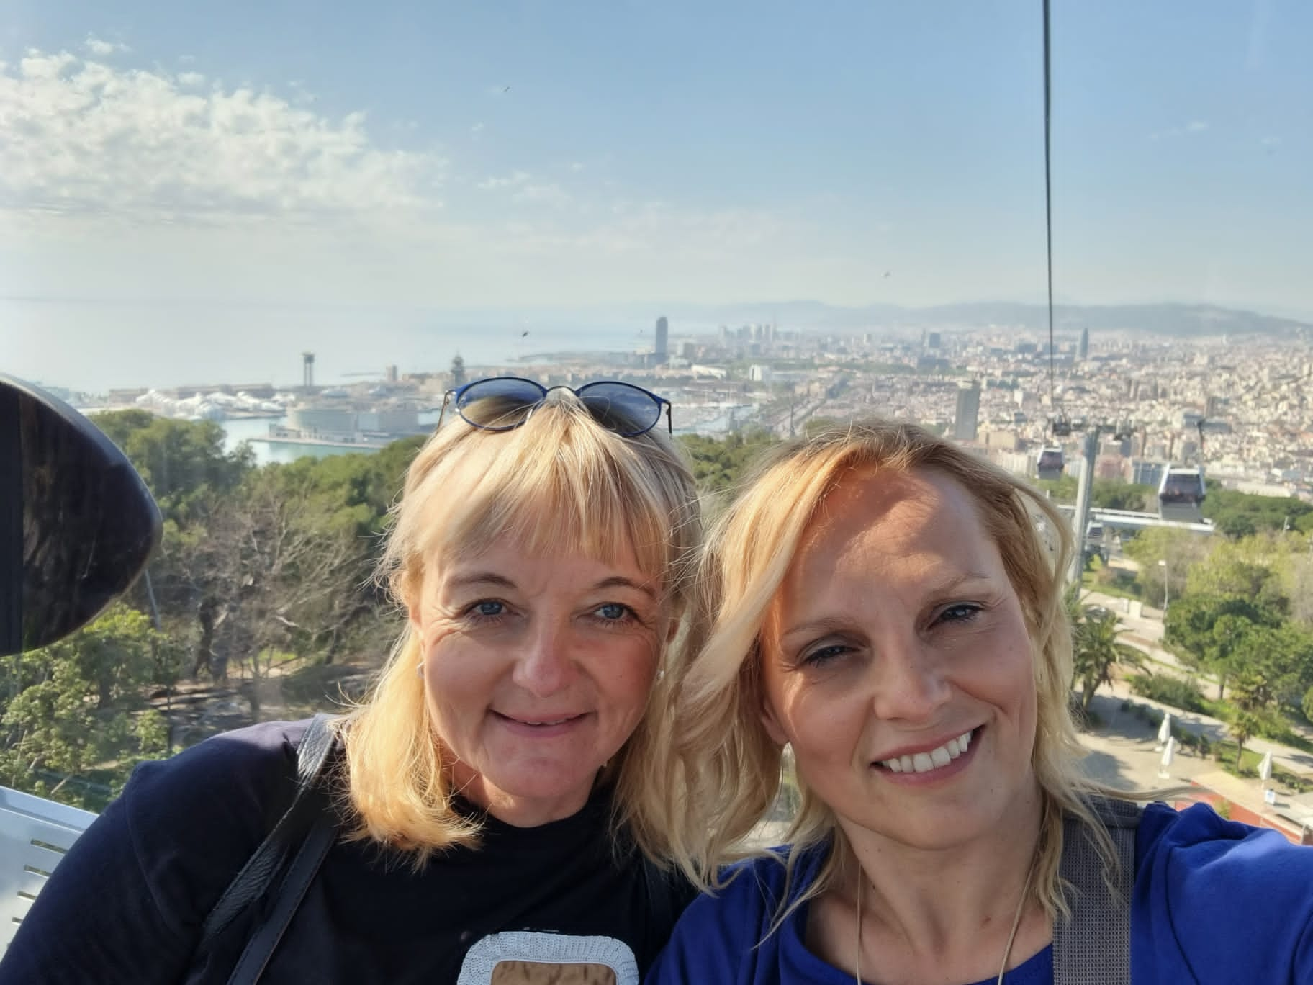
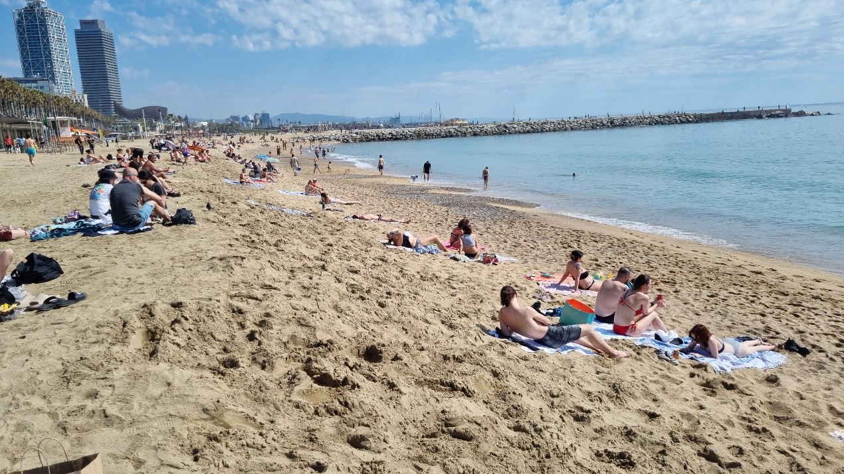
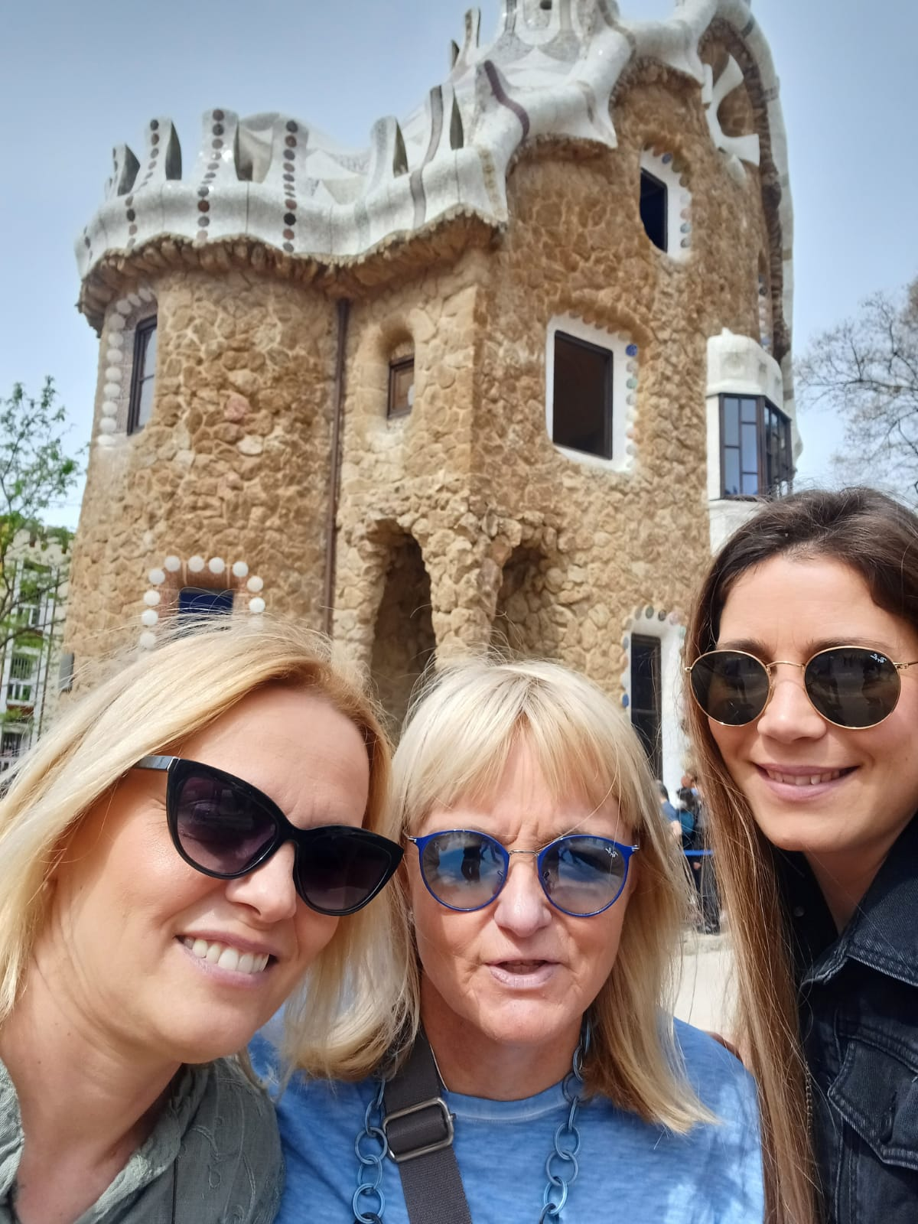
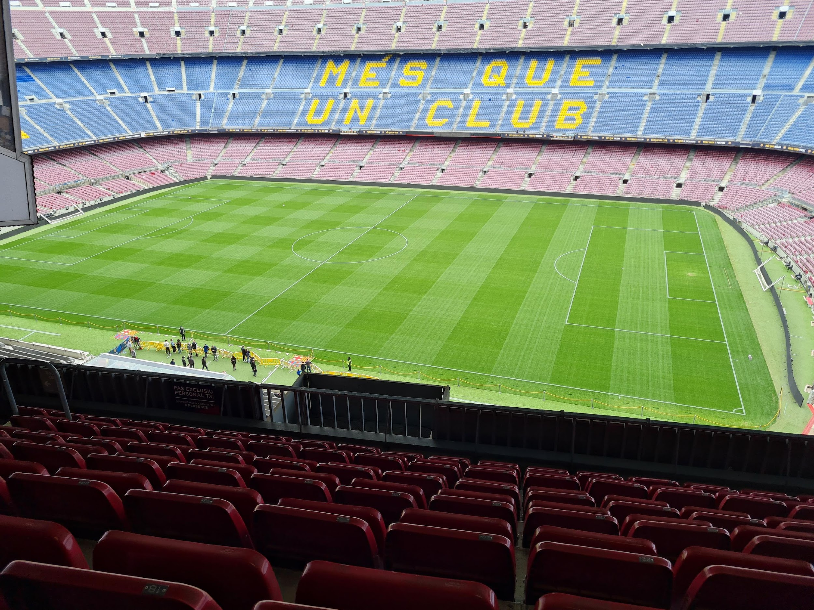
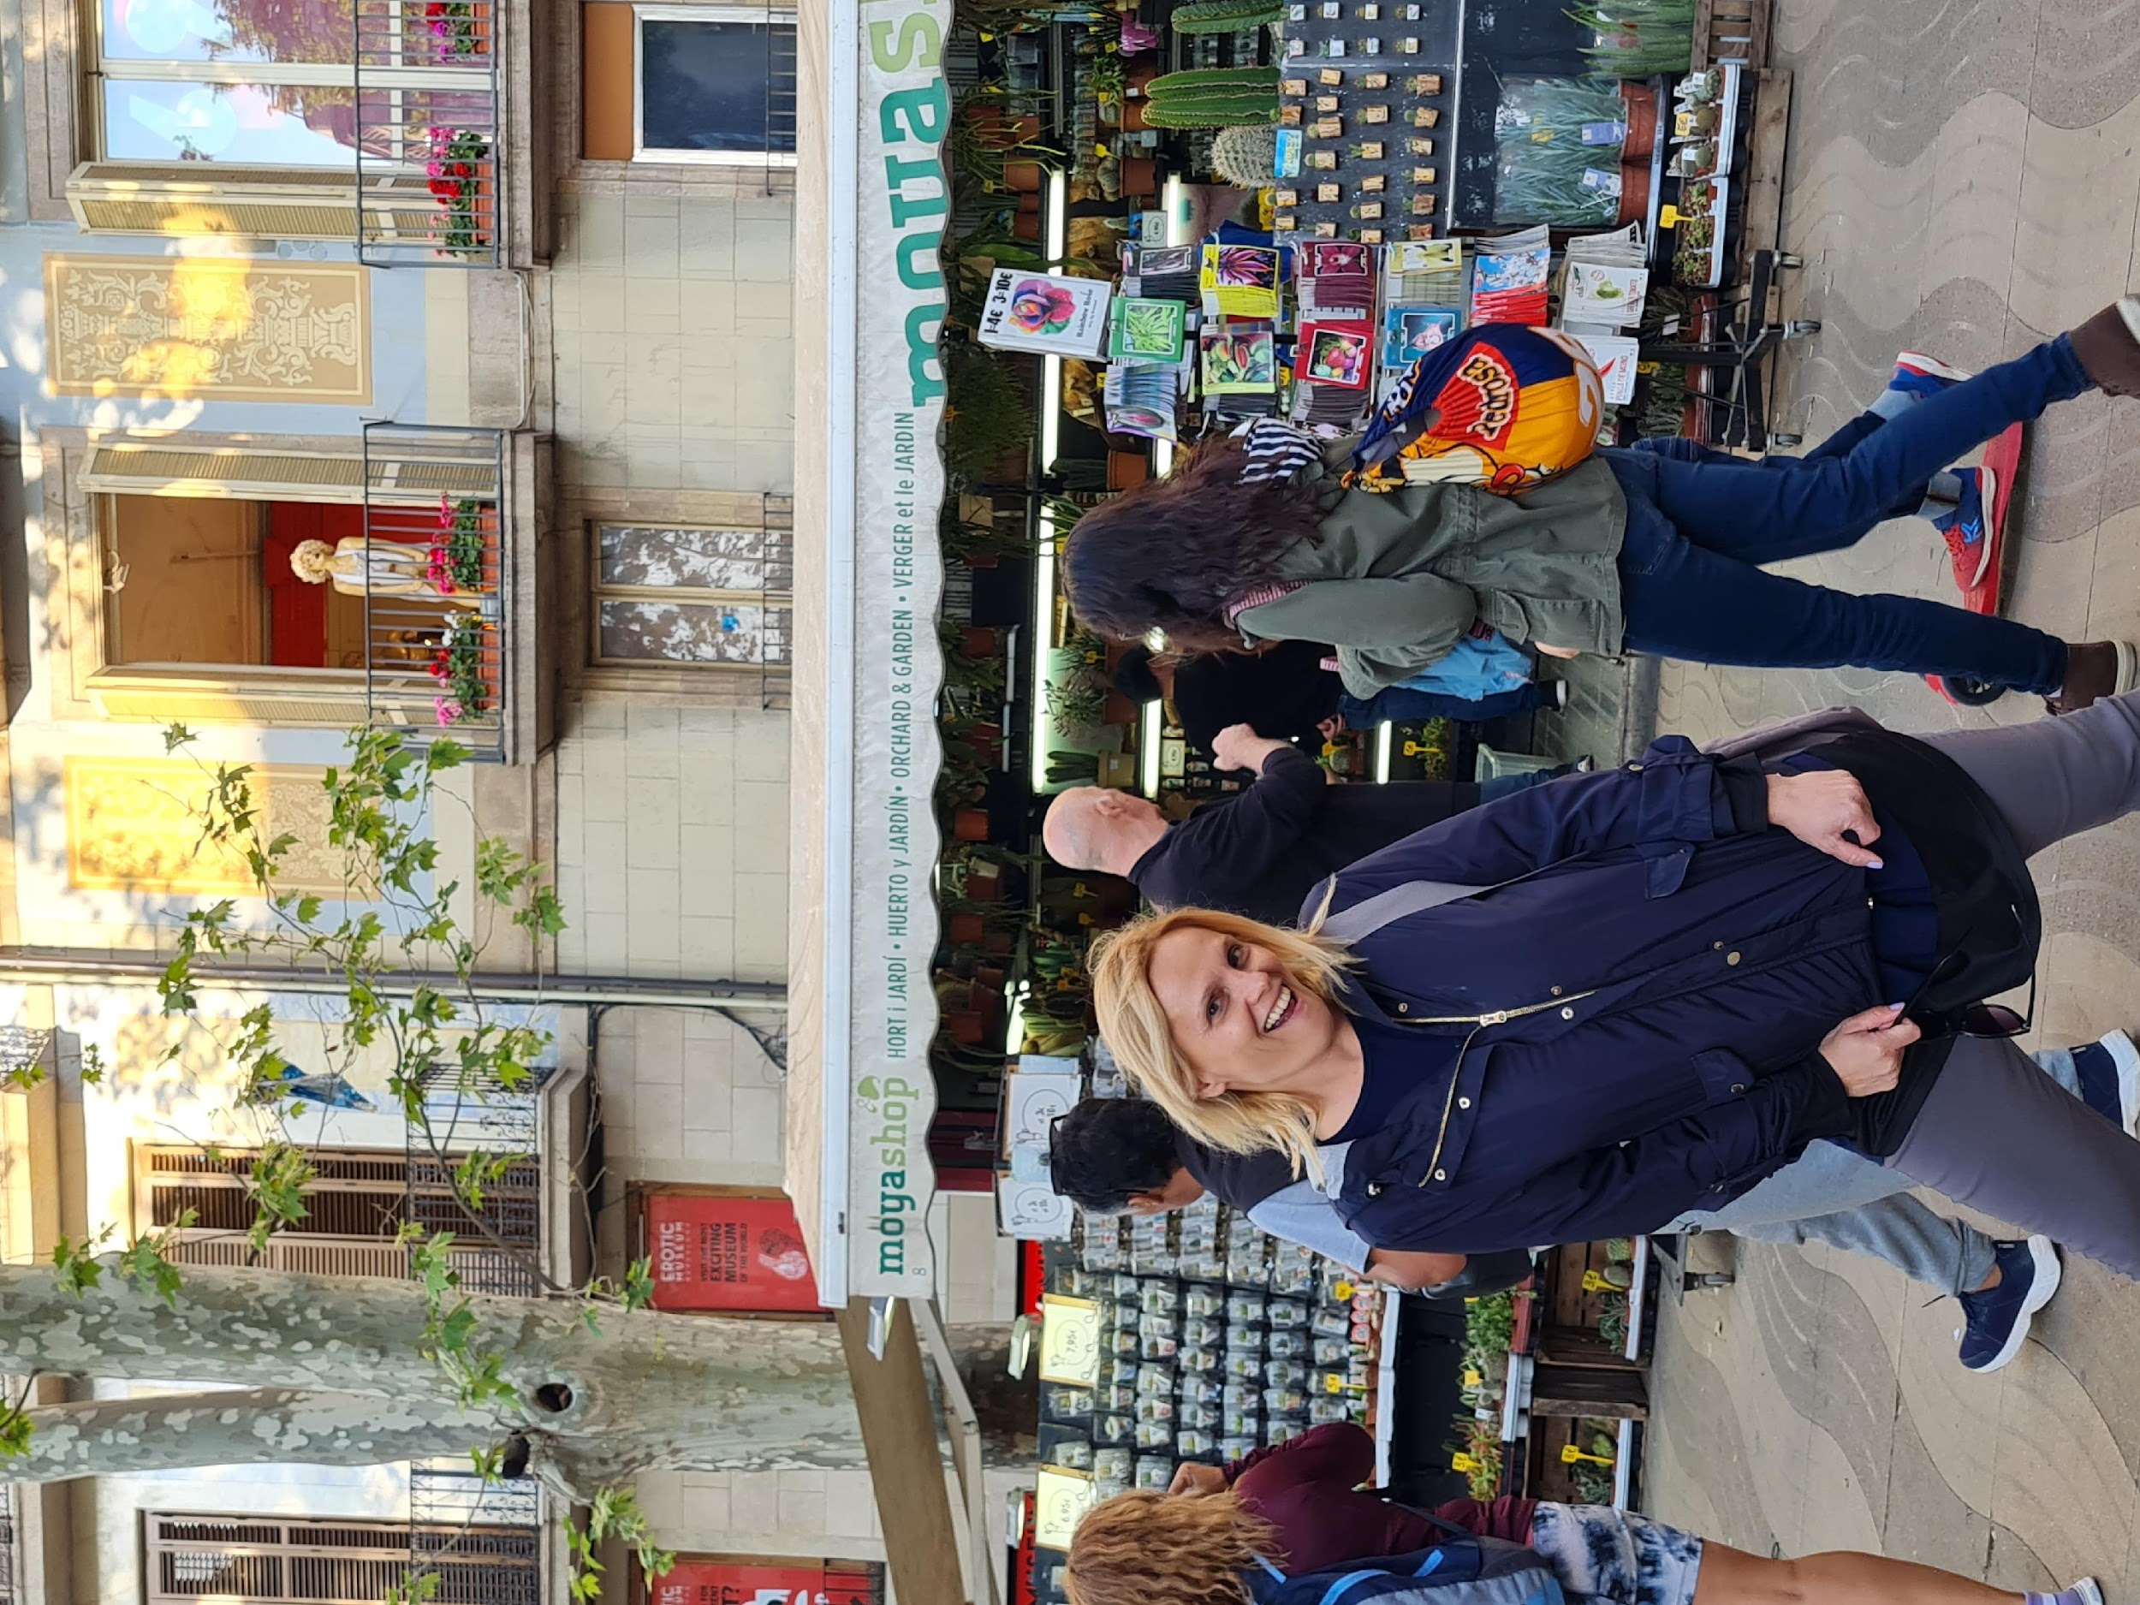
PARK DE MONTJUIC
BARCELONA
SAGRADA FAMILIA
LA BARCELONETA
PARC GUELL
LA RAMBLA
CAMP NOU
CASA VICENS

Slide 22
Hvala na pažnji.
💑

